Slide 1
Troisième Chapitre 5: Statistiques
M. FELT

Slide 2

Chapitre 5: Statistiques

Slide 3


Chapitre 5: Statistiques
Statistique

Slide 4
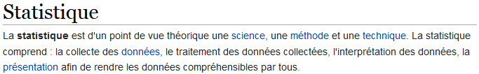
Chapitre 5: Statistiques

Slide 5
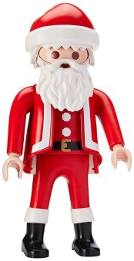
Un exemple
J K L

Slide 6
I. Vocabulaire
La population désigne l’ensemble sur lequel porte l’étude statistique.
Un individu est un élément de cette population.
L’ensemble des données recueillies s’appelle la série statistique.
La série statistique énumère des propriétés des individus de la population, appelés caractères.
Dans une série statistique:
L’effectif d’une valeur est le nombre d’individus ayant cette valeur.
La fréquence d’une valeur est le quotient de l’effectif de la valeur par l’effectif total: c’est un nombre compris entre 0 et 1

Slide 7
I. Vocabulaire
Exemple:
Population: la classe de troisième
Caractère: humeur du jour…
Humeur
J
K
L

Slide 8

I. Vocabulaire
Exemple:
Population: la classe de troisième
Caractère: mois de naissance
J | F | M | A | M | J | J | A | S | O | N | D

Slide 9
















II. Indicateurs de position
1. Moyenne d’une série de données:
Définition:
La moyenne d’une série de données est égale au quotient de la somme de toutes les données par l’effectif total.
Notes:
$$14$$
$$12$$
$$17$$
$$13$$
$$9$$
$$14$$
$$+$$
$$12$$
$$+$$
$$17$$
$$+$$
$$13$$
$$+$$
$$9$$
Moyenne=
$$5$$

Slide 10
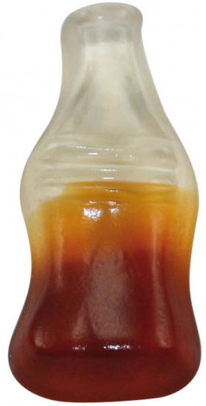









II. Indicateurs de position
Nombre de bonbons:
$$8$$
$$7$$
$$3$$
$$3$$
$$2$$
$$1$$
$$8+7+3+3+2+1=24$$
$$24÷6=4$$
$$4$$
Moyenne:

Slide 11





















II. Indicateurs de position
2. Moyenne pondérée:
Définition:
La moyenne pondérée par les effectifs d’une série de valeurs est obtenue en effectuant la somme des produits de chaque valeur par son effectif, puis en divisant cette somme par l’effectif total.
Notes:
$$14$$
$$12$$
$$17$$
$$13$$
$$9$$
$$14$$
$$14$$
$$17$$
$$9$$
$$9$$
$$9$$
$$14×3$$
$$+$$
$$12×1$$
$$17×2$$
$$+$$
$$+$$
$$+$$
$$13×1$$
$$9×4$$
Moyenne=
$$11$$

Slide 12
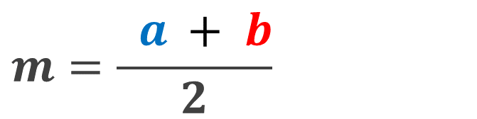





II. Indicateurs de position
Exemple:
Milieu de 2 points:
$$10$$
$$b$$
$$a$$
$$23$$
$$m=\frac{ a + b}{2}$$
$$m=\frac{10+23}{2}$$

Slide 13
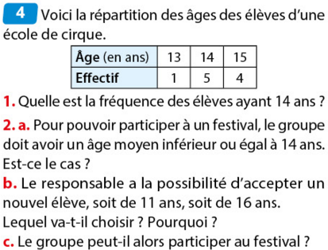
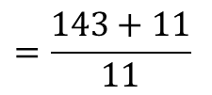


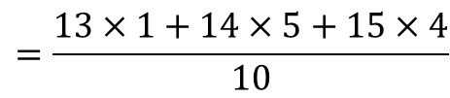

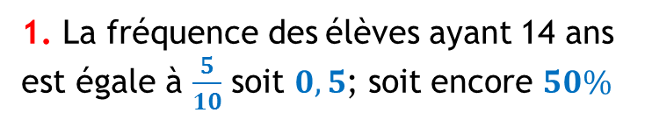
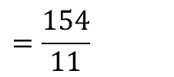

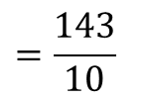
Exercice 4 page 231
Effectif Total $=$
$$1 + 5 + 4=10$$
1. La fréquence des élèves ayant 14 ans est égale à $\frac{5}{10}$ soit $0,5$; soit encore $50\%$
2.a Age moyen
$$=\frac{13×1+14×5+15×4}{10}$$
$$=\frac{143}{10}$$
$$=14,3$$
L’âge moyen du groupe est de 14,3 ans.
14,3 est strictement supérieur à 14, le groupe ne pourra pas participer au festival.
2.b Si on accepte un élève de 11 ans (ayant un âge inférieur à la moyenne), alors la moyenne diminuera. ( et inversement pour un élève de 16 ans)
2.c Age moyen
$$=\frac{143+11}{11}$$
$$=\frac{154}{11}$$
$$=14$$
L’âge moyen du groupe est alors de 14 ans, et le groupe pourra participer au festival

Slide 14

II. Indicateurs de position
Exemple:
1.29m
1.23m
1.21m
1.20m
1.17m
1.08m
0.98m

Slide 15
II. Indicateurs de position
Exemple 2:
1.29m
1.23m
1.21m
1.20m
1.17m
1.08m
0.98m
0.72m

Slide 16
II. Indicateurs de position
3. Médiane:
Définition:
La médiane m d’une série statistique est une valeur du caractère étudié telle que la moitié de l’effectif ait des valeurs inférieures à m et l’autre moitié des valeurs supérieures à m.

Slide 17
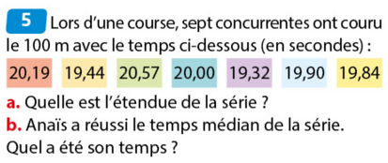
Exercice 5 page 231

Slide 18
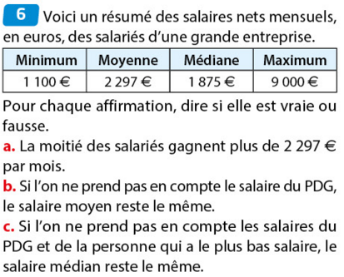
Exercice 6 page 231

Slide 19

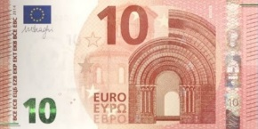
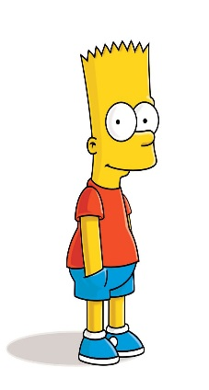

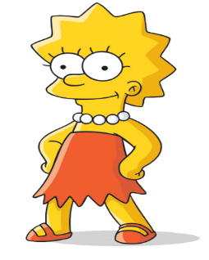

Les stats…

Slide 20
Les stats…

Slide 21
III. Indicateurs de dispersion
1. Étendue:
Définition:
L’étendue d’une série statistique est la différence entre la plus grande et la plus petite valeur de la série.
2. … Il existe d’autres indicateurs de dispersion ( variance, écart type,…), mais ca c’est au lycée ;-)

Slide 22
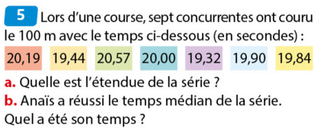
Exercice 5 page 231

Slide 23
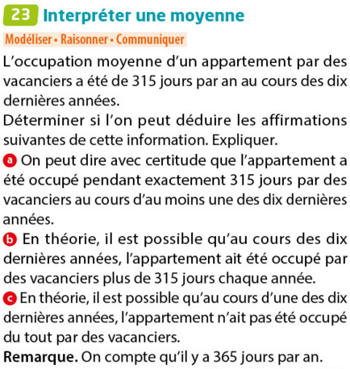
Exercice 23 page 234

Slide 24
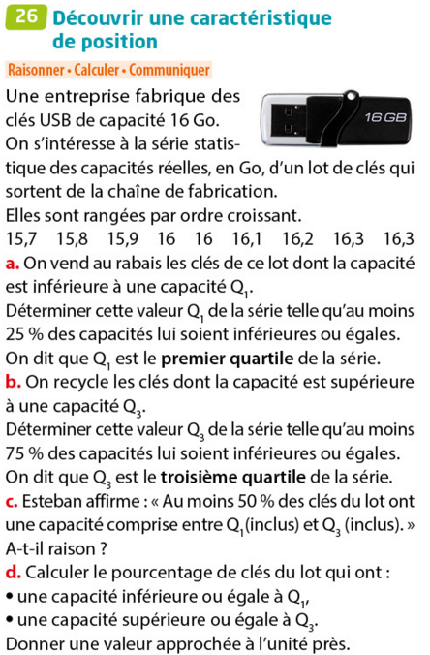
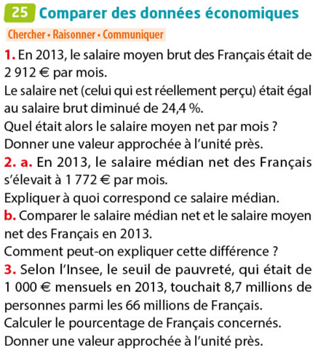
Exercices 25 et 26 page 234

Slide 25


Bilan
Valeur du caractère
25%
25%
25%
25%
Valeur minimale
Valeur maximale
$$Q_{1}$$
$$Q_{3}$$
Médiane
Étendue

Slide 26
Notes 3B: ( … élèves )
Quartile 1:
Meilleure note:
Moyenne:
Médiane:
Moins bonne note:
Quartile 3:
Étendue:

